Slide 1
K-Digital Training
빅데이터를 통한 아파트 가격 변동 요인 분석
Team 5조
윤용호 이유진 유용재 현기호 김진아

Slide 2
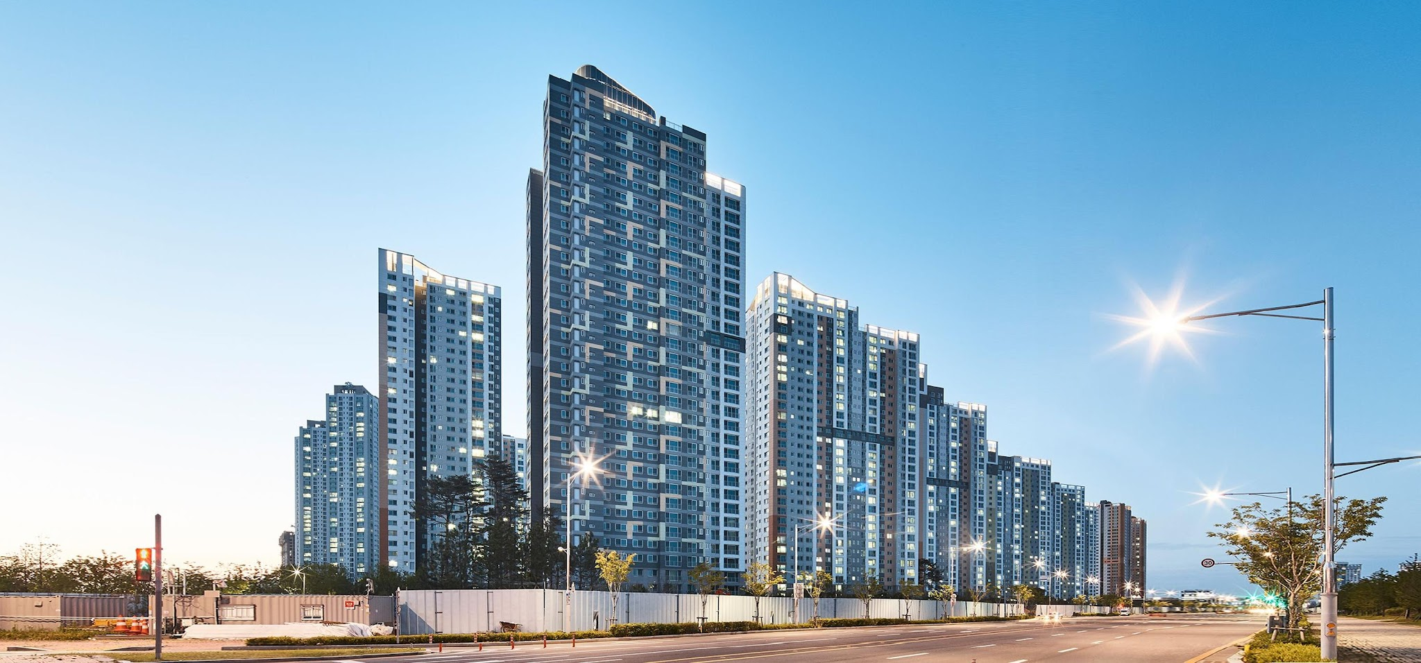
목차
table of contents
01
프로젝트 개요
02
프로젝트 팀 구성 및 역할
03
프로젝트 수행 절차 및 방법
04
프로젝트 수행 결과
05
자체 평가 의견
Notes:
xtx

Slide 3
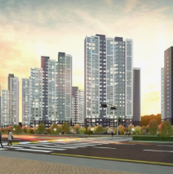




프로젝트 분석 개요
프로젝트 명 : 빅데이터를 통한 아파트 가격 변동 요인 분석
서울시 공공데이터, 한국부동산원
서울시
아파트 값
Python, Power Bi
매매가 5년전 보다 2배 증가
한국부동산원과 민간 통계,
실거래가 사이 차이 발생
→ 혼란 , 통계 신뢰성 ↓
부동산 실거래가 정보 (2023)
부동산 공시지가
공동주택 현황 (사용연수별) 통계
excel

Slide 4



프로젝트 팀 구성 및 역할
윤용호
분석 개발 총괄
이유진
유용재
현기호
김진아
데이터 수집
데이터 전처리
분석 및 결과 시각화

Slide 5
프로젝트 수행절차 및 방법
구분 | 기간 | 활동 | 비고
사전 기획 | 9.18 (월) ~ 10.24 (화) | 프로젝트 기획 및 주제 선정 기획안 작성 | 팀 합류 및 주제 변경
데이터 수집 | 10.25 (수) ~ 11.01 (수) | 공공 데이터 수집 | 외부 데이터 (한국부동산원, 서울공공데이터 포털)
데이터 전처리 | 10.31 (화) ~ 11.06 (월) | 데이터 정제 및 정규화 | 결정된 요인 데이터 종합
데이터 분석 및 시각화 | 11.07 (화) ~ 11.10 (금) | 분석된 데이터 시각화 | 히트맵,그래프로 시각화
결과 도출 | 11.13 (월) ~ 11.21 (화) | 보고서 및 ppt 작성 | 보고서 및 ppt 작성

Slide 6
프로젝트 수행절차 및 방법
금리
학군
평수
노후도
브랜드
한강 뷰
거래량
매매가
건물면적
공시지가
세대 수
변동률
정부정책
편의시설
자치구 명
변동요인

Slide 7
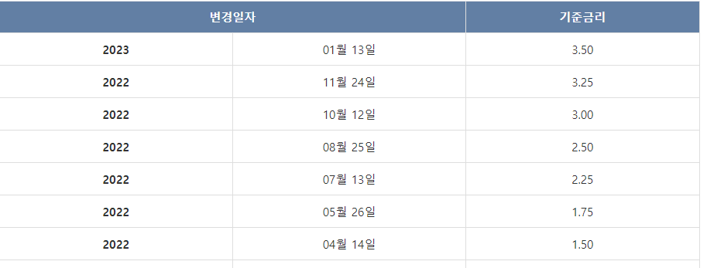
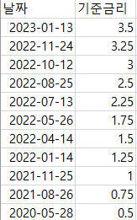
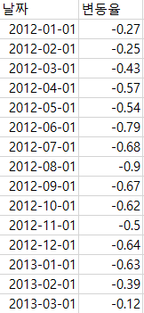
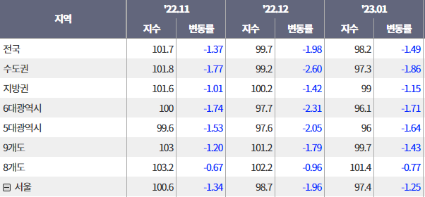
프로젝트 수행절차 및 방법
금리, 매매가 변동률
전처리

Slide 8
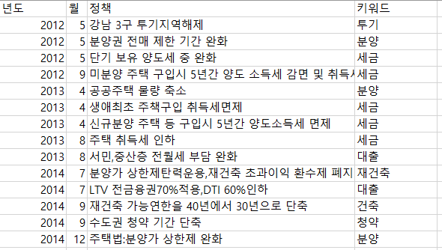
프로젝트 수행절차 및 방법
정부 정책
전처리

Slide 9
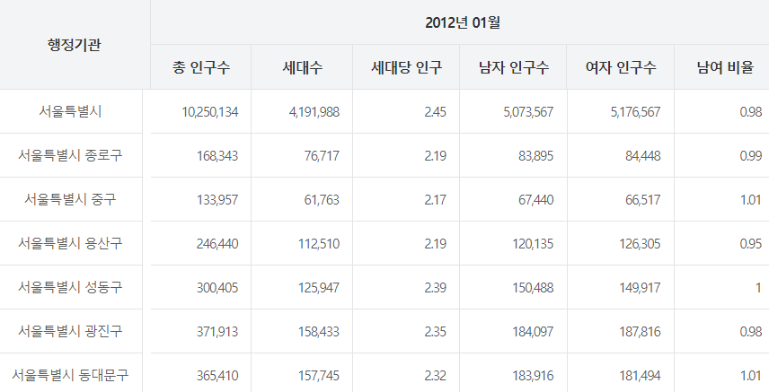
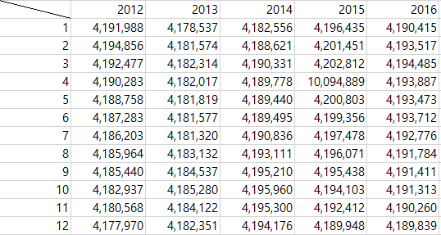
프로젝트 수행절차 및 방법
전처리
서울시 주민등록 인구 월간 세대 현황

Slide 10
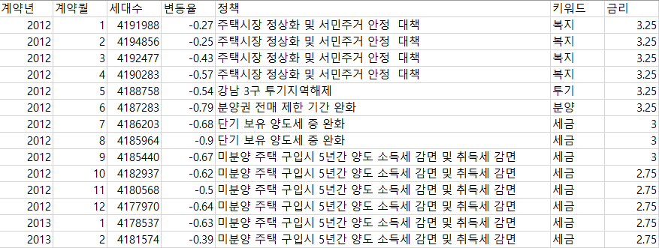
프로젝트 수행절차 및 방법
전처리
세대수 + 변동률 + 정책 + 금리

Slide 11
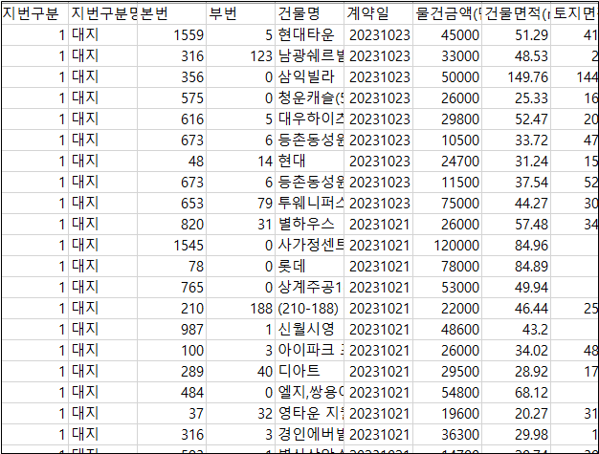
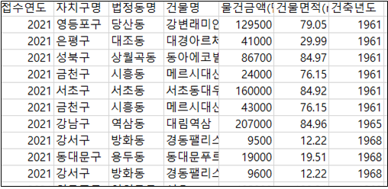
프로젝트 수행절차 및 방법
전처리
부동산 실거래가

Slide 12

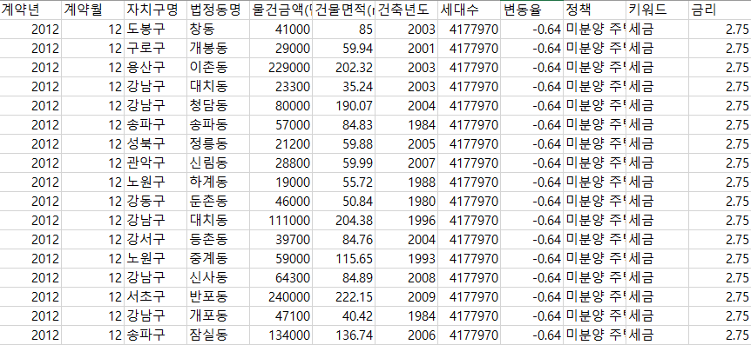
프로젝트 수행절차 및 방법
전처리
계약년, 계약월 기준으로 위에서 만들어 놓은 데이터 합침

Slide 13

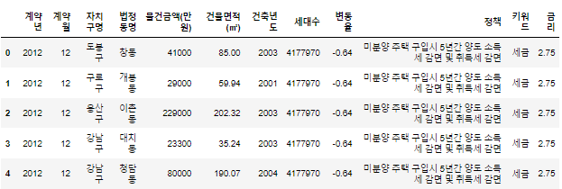
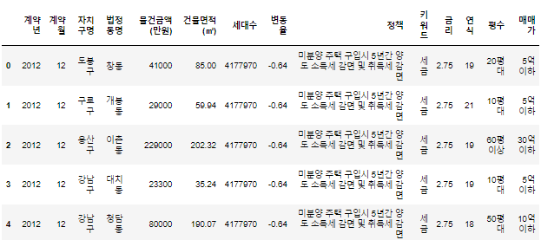
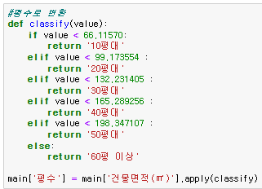
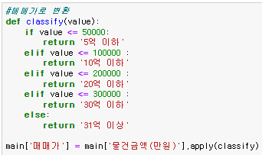
프로젝트 수행절차 및 방법
전처리

Slide 14
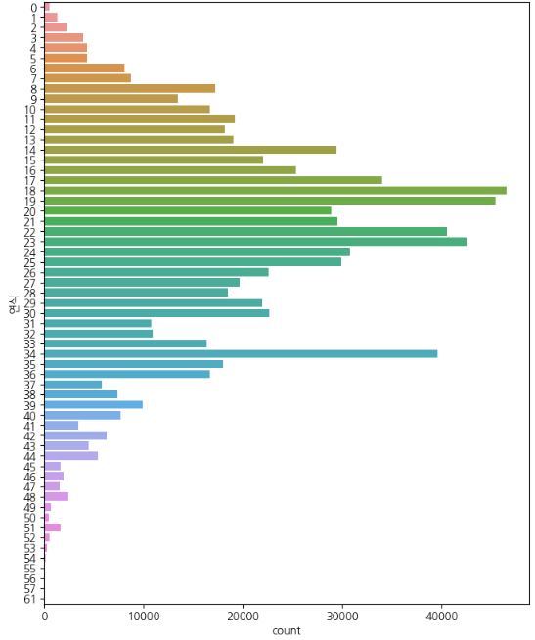
프로젝트 수행 결과
연식 빈도수 확인
Notes:
프로젝트 수행 결과를 말씀드리겠습니다
먼저 아파트 연식 빈도수를 확인 해보면
2022년 기준 건축년도 기반 연식 데이터로 분석을 해본 결과 18, 19년 된 아파트가 제일 거래량이 높았습니다.
아파트 매매가

Slide 15
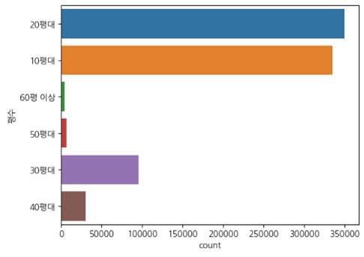
프로젝트 수행 결과
평수 빈도수 확인

Slide 16
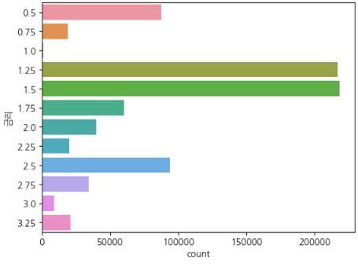
프로젝트 수행 결과
금리 빈도수 확인

Slide 17
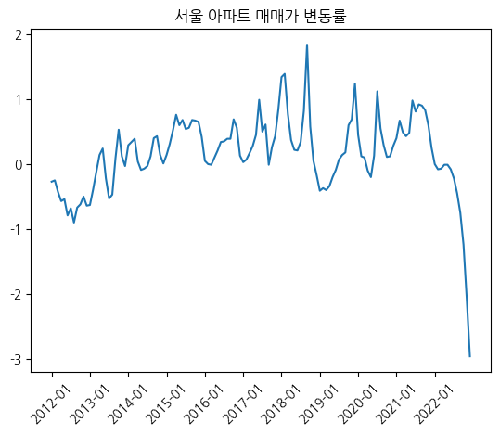
프로젝트 수행 결과
매매가 변동률

Slide 18
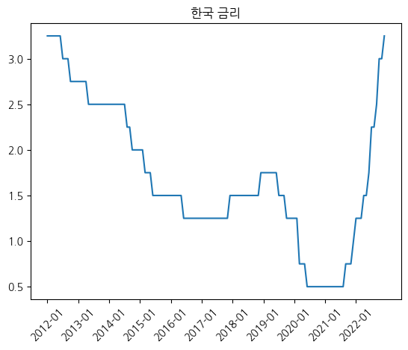
프로젝트 수행 결과
금리

Slide 19
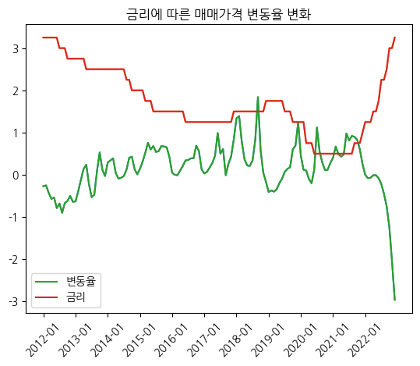
프로젝트 수행 결과
금리에 따른 매매가격 변동률 변화
금리에 따른
아파트 가격 변동률
음의 상관관계

Slide 20
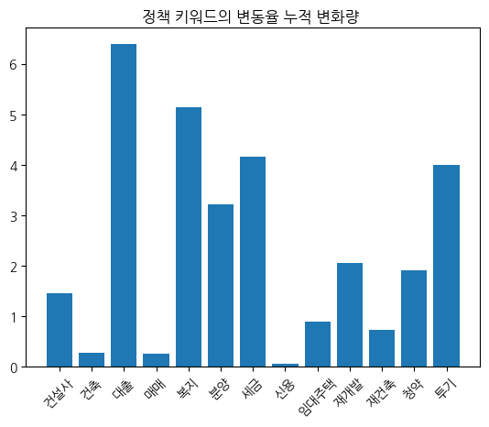
프로젝트 수행 결과
정책 키워드의 변동률 누적 변화량
정책 키워드
대출
복지

Slide 21
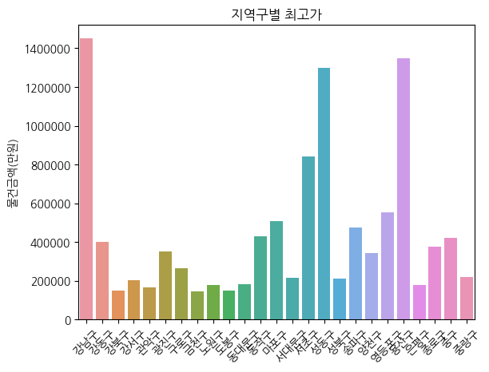
프로젝트 수행 결과
서울시 지역구별
아파트 최고가(전체연도)
강남구
용산구
성동구

Slide 22
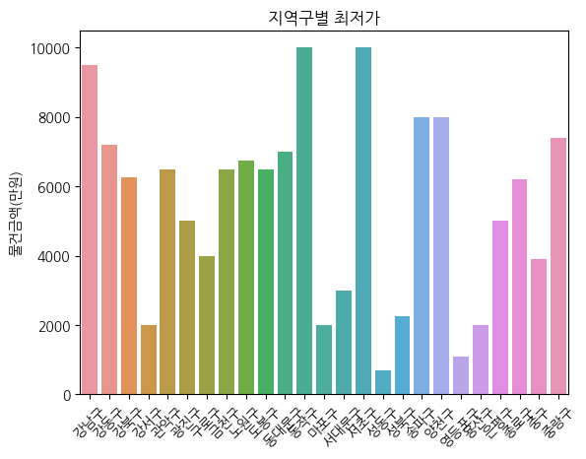
프로젝트 수행 결과
서울시 지역구별
아파트 최저가(전체연도)
1. 서초구
동작구
2. 강남구
3. 송파구
양천구

Slide 23
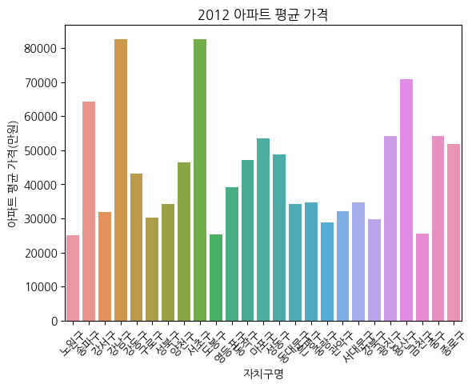
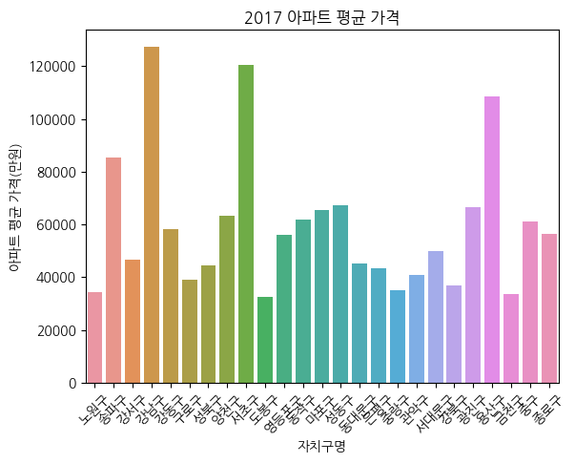
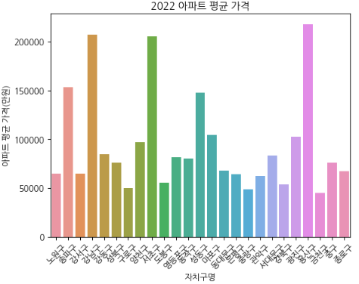
프로젝트 수행 결과

Slide 24
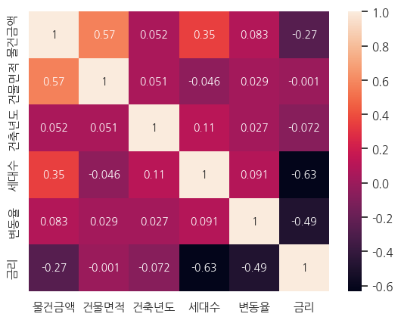
프로젝트 수행 결과
변동률과의
상관관계

Slide 25
프로젝트 수행 결과
서울 아파트 가격의 가장 큰 변동 요인 : 금리
금리와 서울 아파트 매매가격 변동률은 음의 상관관계를 가짐
정책 중 대출, 복지, 세금, 투기 순으로 관련 정책이 많고 매매가 변동률이 큼
분석 결과

Slide 26
프로젝트 수행 결과
시사점
서울 아파트 매매가격이 내려가려면 금리가 높아져야 함
지역구, 건물면적, 노후도, 세대수는 가격결정 요소가 미미. 금리와 정책의 방향이 영향
대출, 복지, 세금, 투기와 관련된 정책 기대
매매가격의 결정요인 : 교통여건과 개발제한구역
변동 요인의 다양함

Slide 27
프로젝트 수행 결과
개선점
다양한 분석 기법의 필요성
체계적이지 못한 프로젝트 진행
3. 의미있는 요인 분석에 대한 필요성
4. 회귀분석을 통한 집값 예측
5. 변동요인 외에 집값 결정요인을 포함한 분석

